Slide 1
第一节 连锁与交换
第七章 染色体和连锁群
一、连锁遗传现象
二、连锁遗传的解释
三、完全连锁与不完全连锁
四、交换与不完全连锁的形成
五、交换的细胞学证据
六、连锁群
Notes:
P28
重组值测定里面，自交法里面
B、最大可能法
C、乘积法

Slide 2
第一节 连锁与交换
W. Bateson(1906)在香豌豆两对相对性状杂交试验中发现连锁遗传(linkage)现象。
T. H. Morgan et al.(1910)提出连锁遗传规律以及连锁与交换的遗传机理，并创立基因论(theory of the gene)。

Slide 3
一、连锁遗传现象
第一节 连锁与交换
1.香豌豆(Lathyrus odoratus)两对相对性状杂交试验
花色:紫花(P)对红花(p)为显性；
花粉粒形状:长花粉粒(L)对圆花粉粒(l)为显性
(1)紫花、长花粉粒×红花、圆花粉粒
(2)紫花、圆花粉粒×红花、长花粉粒

Slide 4
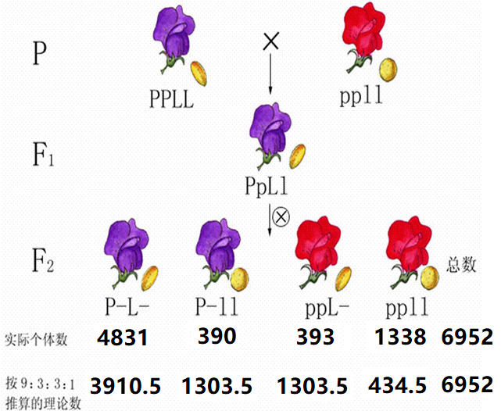
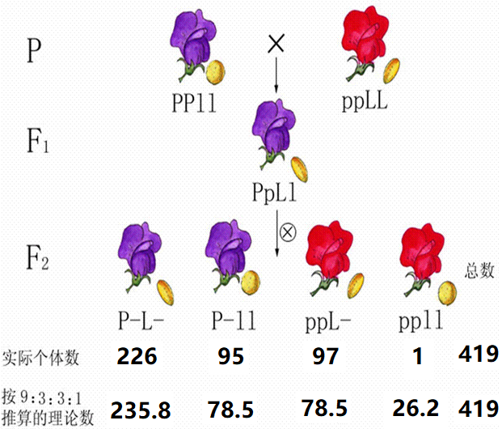
紫花、长花粉粒×红花、圆花粉粒
紫花、圆花粉粒×红花、长花粉粒
Notes:
F₂四种表现型个体数的比例与9:3:3:1相差很大，并且两亲本性状组合类型(紫圆和红长)的实际数高于理论数，而两种新性状组合类型(紫长和红圆)的实际数少于理论数。
可进行卡方检验

Slide 5
2.连锁遗传现象
杂交试验中，原来为同一亲本所具有的两个性状在F₂中不符合独立分配规律，而常有连在一起遗传的倾向的现象。
相引相：不同显性基因（或不同隐性基因）相互联系在一起的基因构型。 如AB/ab
相斥相：显性基因和隐性基因相互联系在一起的基因构型。如Ab/aB

Slide 6
二、连锁遗传的解释
为什么F₂不表现9:3:3:1的表现型分离比例？
1.每对相对性状是否符合分离规律？
2.非等位基因间是否符合独立分配规律？
3.摩尔根等的果蝇遗传试验；
4.连锁遗传现象的解释。

Slide 7
1.每对相对性状是否符合分离规律？
Notes:
F₂四种表现型个体数的比例与9:3:3:1相差很大，并且两亲本性状组合类型(紫圆和红长)的实际数高于理论数，而两种新性状组合类型(紫长和红圆)的实际数少于理论数。
可进行卡方检验

Slide 8
1.每对相对性状是否符合分离规律？
 | 性状 | F₂表现型 | F₂个体数 | F₂分离比例
相引相 | 花色 | 紫花（显） | 4831+390=5221 | 3：1
 |  | 红花（隐） | 1338+393=1731
 | 花粉粒形状 | 长花粉粒（显） | 4831+393=5224 | 3：1
 |  | 圆花粉粒（隐） | 1338+390=1728
相斥相 | 花色 | 紫花（显） | 226+95=321 | 3：1
 |  | 红花（隐） | 97+1=98
 | 花粉粒形状 | 长花粉粒（显） | 226+97=323 | 3：1
 |  | 圆花粉粒（隐） | 95+1=96

Slide 9
2. 非等位基因间是否符合独立分配规律？（自由组合？）
测交法：测定杂种F₁产生配子的种类和比例
赫钦森(C. B. Hutchinson, 1922)玉米测交试验
玉米作为遗传学实验材料的优点：
1.很多性状可在种子上看到，种子已经是下一代；
2.同一果穗上有几百粒种子，便于计数分析；
3.雌雄蕊长在不同花序上，去雄容易，杂交也方便；
4.玉米是一种经济作物，有些实验结果可直接应用到生产上。
籽粒（糊粉层）颜色：有色(C)、无色（c）
籽粒饱满程度：饱满(Sh)、凹陷(sh)

Slide 10
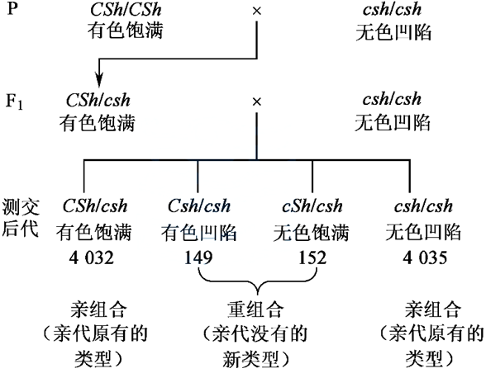
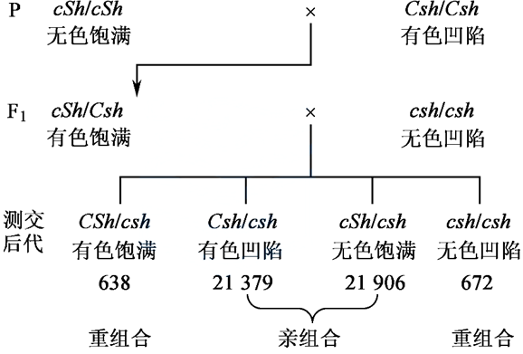
测交：相引相
测交：相斥相
试验结果分析：
（1）F₁产生的四种类型配子比例不等于1:1:1:1；
（2）亲本型配子比例高于50％，重组型配子比例低于50％；
（3）亲本型配子数基本相等，重组型配子数也基本相等。

Slide 11
果蝇作为遗传学实验材料的优点：
3.摩尔根等的果蝇遗传试验
1.个体小、易培养、繁殖能力强、生活周期短（25℃下,10天可完成一个世代）；
2.体细胞只有4对染色体
3.突变型多：
翅：长翅、小翅、残翅；
体色：灰、黑、檀黑、黄体等；
眼色：红眼、白眼等。

Slide 12
3.摩尔根等的果蝇遗传试验
果蝇眼色与翅长的连锁遗传：
眼色：红眼(pr⁺)对紫眼(pr)为显性；
翅长：长翅(vg⁺)对残翅(vg)为显性。

Slide 13
相引相
相斥相
P: pr⁺pr⁺vg⁺vg⁺×prprvgvg
↓
F₁ pr⁺prvg⁺vg ×prprvgvg(测交)
↓
Ft pr⁺prvg⁺vg 1339
prprvgvg 1195
pr⁺prvgvg 151
prprvg⁺vg 154
P : pr⁺pr⁺vgvg × prprvg⁺vg⁺
↓
F₁ pr⁺prvg⁺vg × prprvgvg(测交)
↓
Ft pr⁺prvg⁺vg 157
prprvgvg 146
pr⁺prvgvg 965
prprvg⁺vg 1067
结果：
(1)F₁形成四种类型的配子；
(2)但比例显然不符合1:1:1:1，且亲本类型配子明显多于重组型配子；
(3)两种亲本型配子数大致相等，两种重组型配子数也大致相等。

Slide 14
4.连锁遗传现象的解释
连锁遗传规律：连锁遗传的相对性状是由位于同一对染色体上的非等位基因间控制，具有连锁关系，在形成配子时倾向于连在一起传递；交换型配子是由于非姊妹染色单体间交换形成的。
控制果蝇眼色和翅长的两对非等位基因位于同一同源染色体上。即：
相引相中，pr⁺vg⁺连锁在一条染色体上，而prvg连锁在另一条染色体，杂种F₁一对同源染色体分别具有pr⁺vg⁺和prvg。

Slide 15
三、完全连锁和不完全连锁
完全连锁 (complete linkage)： 如果连锁基因的杂种F₁(双杂合体)只产生两种亲本类型的配子，而不产生非亲本类型的配子，就称为完全连锁。例如雄果蝇和雌家蚕。
不完全连锁 (incomplete linkage)： 指连锁基因的杂种F₁不仅产生亲本类型的配子，还会产生重组型配子。

Slide 16
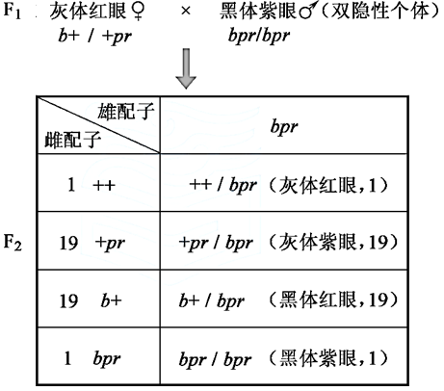
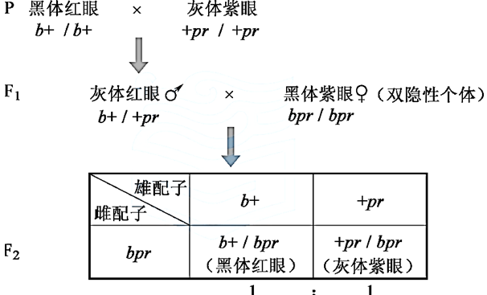
完全连锁(complete linkage)
不完全连锁(incomplete linkage)
Notes:
测交后代只有两种表型，比例为1∶1，没有重组类型出现 , 表现为完全连锁。
出现了重组类型，但亲组合比重组合多，表现为不完全连锁。

Slide 17
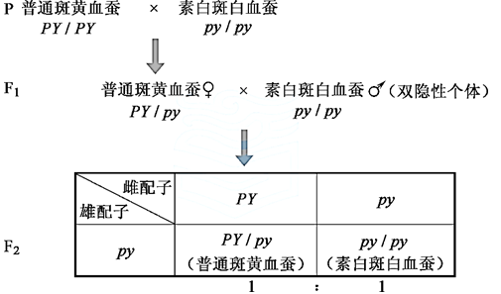
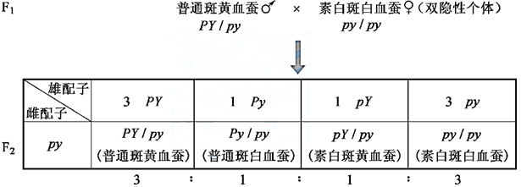
家蚕中，血液黄色(Y)对白色(y) 是显性，幼虫皮斑普通斑(P) 对素白斑(p) 是显性
F1 杂合子雄蚕的测交结果
不完全连锁
F1 杂合子雌蚕的测交结果
完全连锁

Slide 18
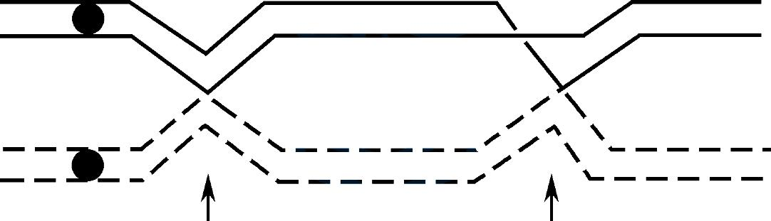
四、交换与不完全连锁的形成
让森斯通过观察两栖类和直翅目昆虫的减数分裂，在摩尔根等确立遗传的染色体学说之前，提出了交叉型假设学说：
① 在减数分裂前期，尤其是双线期，配对中的染色体显出交叉缠结的图像。每一个交叉，是同源染色体间对应片段发生交换的地方。
② 相互连锁的两个基因位于同一染色体的不同位置，如果这两个位置之间发生交换，就导致这两个连锁基因的重组（recombination）。
有两个交叉（用箭头指出），表示非姐妹染色单体间发生过交换。

Slide 19
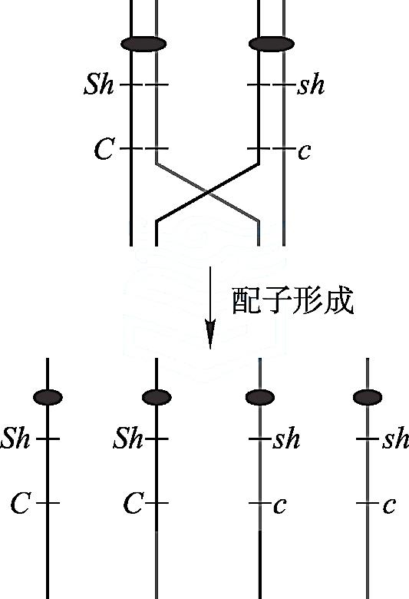
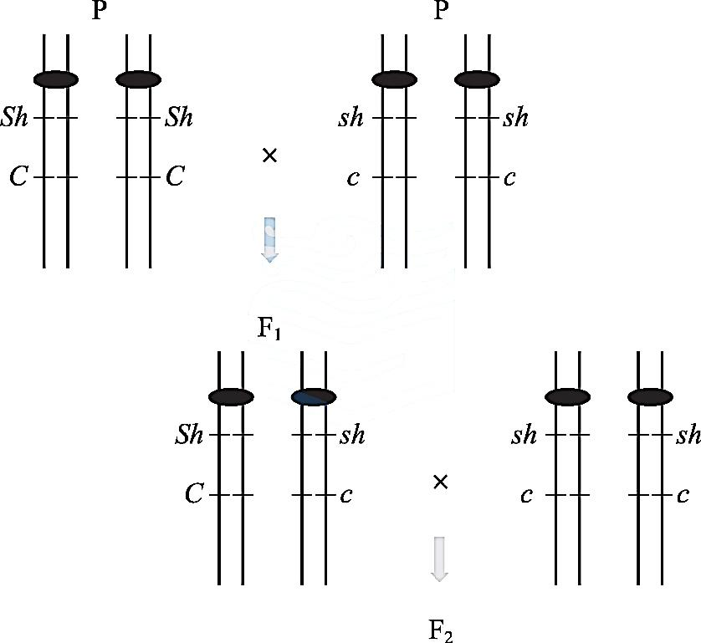
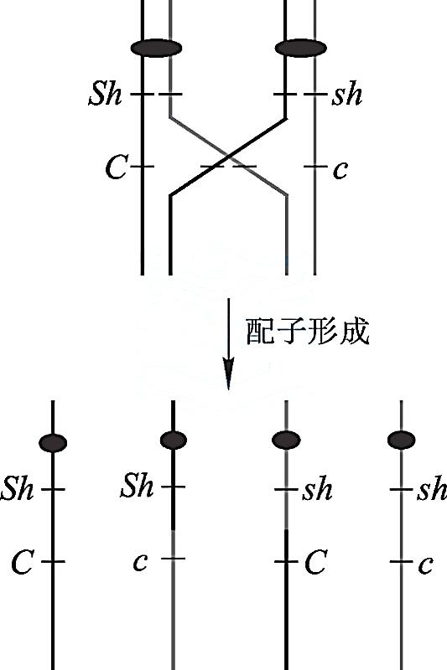
交叉发生在 sh—c 外侧
形成的配子都是亲组合。
交叉发生在 sh—c 内部
形成的配子中，有一半是亲组合，另一半是重组合。

Slide 20
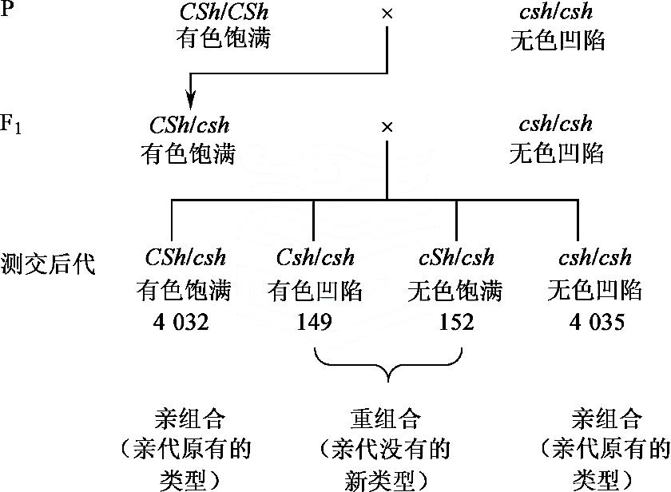
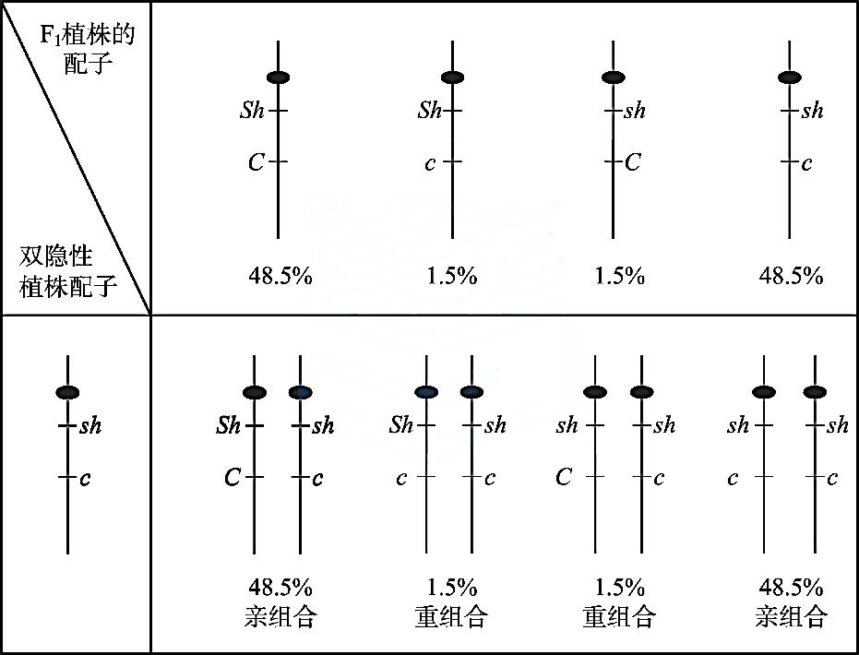
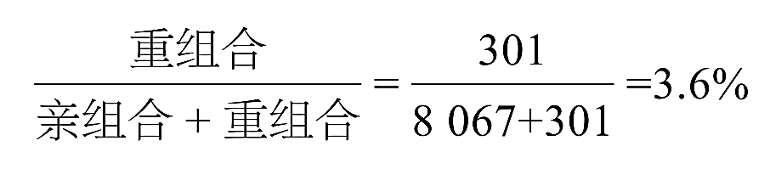
测交比例直接反映配子的分离比例，以上测交，重组率或交换率可计算如下：
F₁ 有色饱满的双杂合玉米植株测交后代分离比
6%
如 F1 植株在减数分裂时有 _____在 sh—c 间形成一个交叉，则用双隐性植株测交时，测交后代将出现3%的重组合。
Notes:
一般地说，交换率愈小，基因间的连锁愈易察觉，测交比例与 1∶1∶1∶1 相差愈大；
交换率愈大时，基因间的连锁愈难察觉，测交比例与 1∶1∶1∶1 很接近，需要有大量的测交后代，否则不易鉴别。

Slide 21
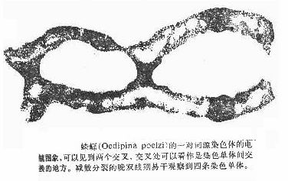
五、交换的细胞学基础
1.交换发生的时间——粗线期
2.交换与交叉的关系
交换：遗传学术语，是指等位基因交换座位，表现为连锁基因的重组。
交叉：是细胞学观察到的染色体交叉现象，这种现象只有在双线期同源染色体互斥，交叉点端化时才能观察到。实际上这时基因已经交换，交叉并不能表明交换的过程，而是交换的直接结果。
3.交换的理论假设
①断裂—重接模型 Darlington 于1937年提出
②拷贝选择模型 John Belling 于1928年提出
Notes:
1.基因交换的实验证明
① Creightion和Mclintock的实验
② Stern的实验
3.交换与交叉的关系
实验证明：花斑染色技术

Slide 22
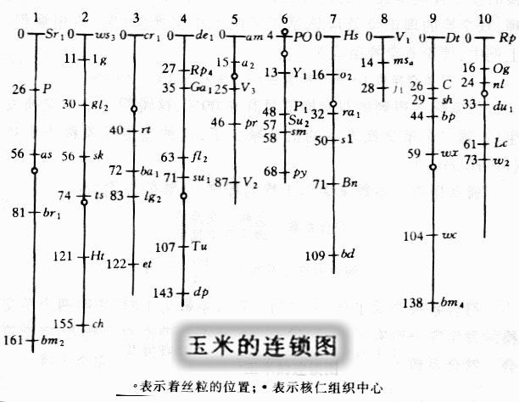
六、连锁群
A，B，C，D 4个基因，A与B连锁，C与D连锁，而A与C不连锁，则A和B属于同一连锁群（linkage group），C和D属于另一连锁群。
位于同一染色体上的所有基因组成一个连锁群，连锁群的数目理论上应该等于单倍体染色体数

Slide 23
一、交换值的概念
第二节 交换值及其测定
交换值(cross-over value)，也称重组率/重组值，是指重组型配子占总配子的百分率。即：
亲本型配子+重组型配子
用哪些方法可以测定各种配子的数目？

Slide 24
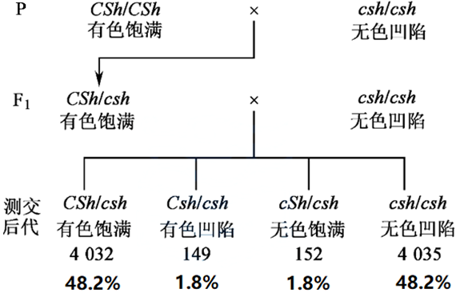
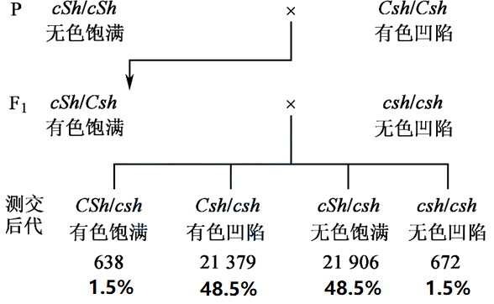
二、交换值的测定
1.测交法
测交后代表型的种类和比例直接反映被测个体(如F₁)产生配子的种类和比例。
3.6%
3.0%
C-Sh相引相的交换值为______
C-Sh相斥相的交换值为_______

Slide 25
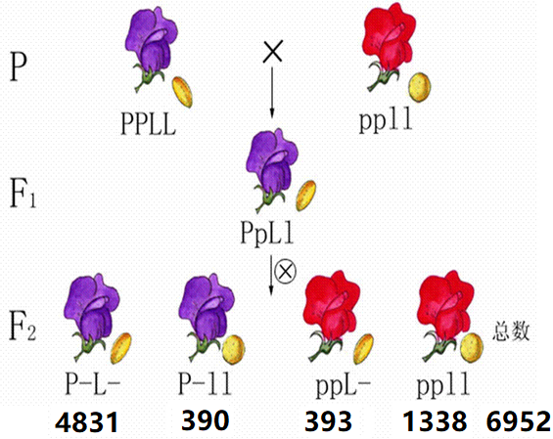
二、交换值的测定
2.自交法
设F₁产生的四种配子PL, Pl*, pL*, pl的比例分别为：a, b, c, d
则有：a+b+c+d=1 a=d, b=c

Slide 26
 | PL(a) | Pl(b)* | pL(c)* | Pl(d)
PL(a)
Pl(b)*
pL(c)*
Pl(d) |  |  |  | d²
F₂的4种表现型(9种基因型)及其理论比例为：
P_L_ (PPLL, PPLl, PpLL, PpLl)： a²+2ab+2ac+2bc+2ad
P_ll (PPll, Ppll) ： b²+2bd
ppL_ (ppLL, ppLl) ： c²+2cd
ppll ： d²

Slide 27
F₂中双隐性个体(ppll)的比例可直接计算得到(1338/6952)，因此有：

Slide 28
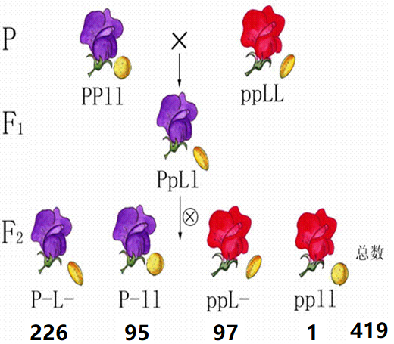
相斥相的分析：

Slide 29
二、交换值的测定
①测交法——测交后代(F_{t})的表现型的种类和比例直接反映被测个体产生配子的种类和比例。
②自交法
A、简易法（x—指双隐性纯合子的频率）
相引相
相斥相

Slide 30
二、交换值的测定
①测交法——测交后代(F_{t})的表现型的种类和比例直接反映被测个体产生配子的种类和比例。
②自交法
A、简易法（x—指双隐性纯合子的频率）
B、最大可能法
C、乘积法
相引相
相斥相

Slide 31
三、交换值与遗传距离
1.非姊妹染色单体间交换数目及位置是随机的；
2.两个连锁基因间交换值的变化范围是[0, 50%]：两基因间的距离越远，基因间的连锁强度越小，交换值就越大
3.通常用交换值(重组率)来度量基因间的相对距离，也称为遗传距离。
通常以1%的重组率作为一个遗传距离单位/遗传单位。两个基因间的距离用图距来表示，1%的重组值等于一个图距单位，图距单位用厘摩（ceorti Morgan cM）表示，1cM即为1%重组值去百分比的数值。

Slide 32
四、影响交换值的因素
1.基因在染色体上的位置。一般越靠近染色体末端的基因其重组率越高。
2.基因之间的距离。基因相距越远，重组率越高。
3.重组型配子生活力的差异会影响重组率的估计。
4.减数分裂中同源染色体不能联会或联会不好，无法形成重组型配子或减少重组型配子产生的机会。
5.群体大小。当重组率很低时，在小群体中可能不会出现重组型个体，要准确估计重组率，足够数量的群体是必需的。
6.低温、辐射能使重组率提高。

Slide 33
四、影响交换值的因素
7.激素。激素对交换值影响表现在雌雄个体差异。如雄果蝇的染色体不发生交换，不形成重组型配子，因此在果蝇的基因重组测定中，杂合亲本总是用雌果蝇。但在家蚕中却是雌蚕的染色体不发生交换（♀ZW）。
8.二价阳离子（如Ca²⁺、Mg²⁺等）也会影响重组率，过高会降低重组率，过低会提高重组率。
9.年龄及其它外部条件也会影响基因的重组率。

Slide 34
第三节 基因定位与连锁遗传图
一、连锁分析的方法
二、干扰和符合
三、连锁遗传图

Slide 35
一、连锁分析的方法
(一)两点测验(two-point testcross)
通过三次测验，获得三对基因两两间交换值、估计其遗传距离。
(二)三点测验(three-point testcross)
通过一次测验获得三对基因间的距离并确定其排列次序。

Slide 36
两点测验
通过三次亲本间两两杂交，杂种F₁与双隐性亲本测交，考察测交子代的类型与比例。
例：玉米第9染色体上三对基因间连锁分析：
子粒颜色： 有色(C)对无色(c)为显性；
饱满程度： 饱满(SH)对凹陷(sh)为显性；
淀粉粒： 非糯性(Wx)对糯性(wx)为显性.
(1)(CCShSh×ccshsh)F₁ × ccshsh
(2)(wxwxShSh×WxWxshsh)F₁ × wxwxshsh
(3)(wxwxCC×WxWxcc)F₁ × wxwxcc

Slide 37
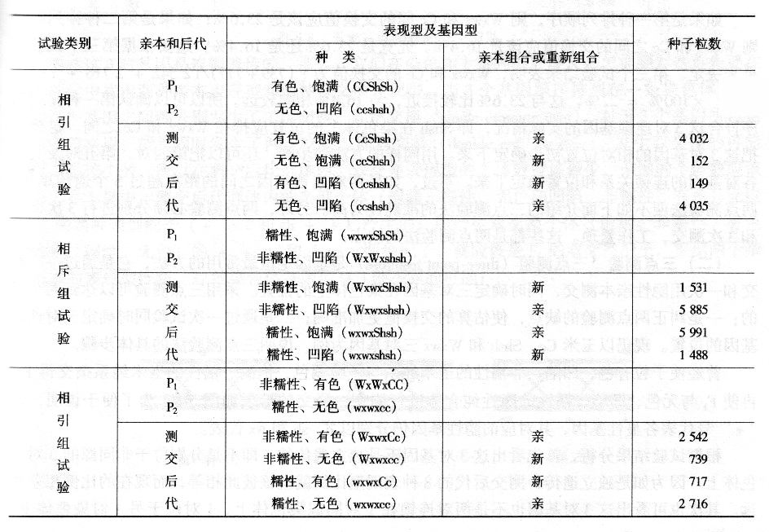
两点测验的3个测交结果

Slide 38
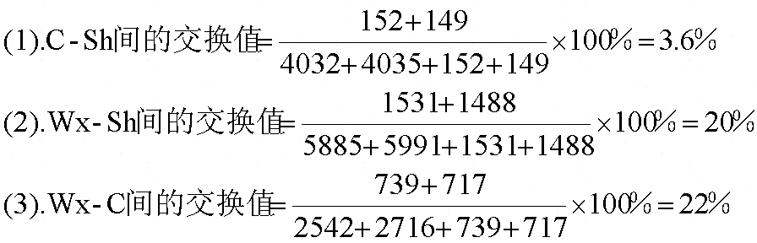
2.计算三对基因两两间的交换值估计基因间的遗传距离。

Slide 39
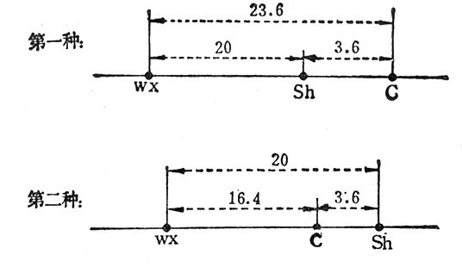
3.根据基因间的遗传距离确定基因间的排列次序并作连锁遗传图谱。
C-Sh: 3.6 Wx-Sh: 20 Wx-C: 22
Notes:
重组率最大的两个基因应该位于两边

Slide 40
三点测验
是摩尔根和他的学生斯特蒂文特等早就发现，可以把这 3 个基因包括在同一次交配中，例如用三杂合子 abc/+++ 或 ab+/++c 与三隐性个体 abc/abc 测交。这种试验叫作三点测交（three-point test cross），简称三点试验。
1次三点试验就等于3次“两点试验”
优点：1次三点试验中得到的3个重组率是在同一基因型背景，同一环境条件下得到的；而3次“两点试验”就不一定这样，因为重组率既受基因型背景的影响，也受各种环境条件的影响。此外，通过三点试验还可得到双交换的资料。

Slide 41
仍以玉米C/c、Sh/sh、Wx/wx三对基因连锁分析为例，在描述时用“+”代表各基因对应的显性基因。
1.用三对性状差异的两个纯系作亲本进行杂交、测交：
P: 凹陷、非糯性、有色 × 饱满、糯性、无色
shsh ++ ++ ++ wxwx cc
↓
F₁及测交: 饱满、非糯性、有色 × 凹陷、糯性、无色
+sh +wx +c shsh wxwx cc
↓
2.考察测交后代的表现型、进行分类统计。
在不完全连锁的情况下测交后代有多少种表现型？

Slide 42
3.按各类表现型的个体数，对测交后代进行分组；
4.进一步确定两种亲本类型和两种双交换类型；

Slide 43
5.确定三对基因在染色体上的排列顺序。

Slide 44
5.确定三对基因在染色体上的排列顺序。
用亲本型配子与双交换型配子比较： 双交换配子与亲本型配子中不同的基因位点位于中间。
如：+ wx c与sh wx c相比只有sh位点不同，因此可以断定sh位点位于wx和c之间；

Slide 45
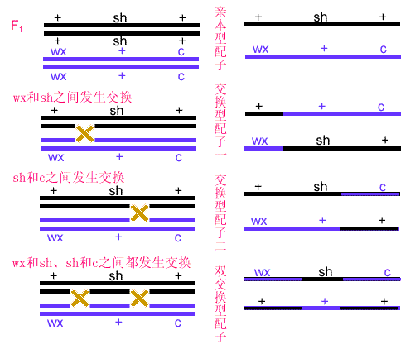

Slide 46
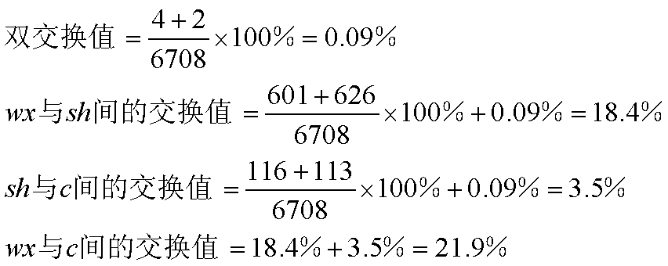
6.计算基因间的交换值。
Wx sh c

Slide 47
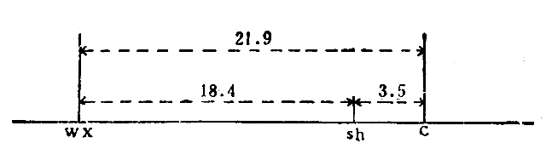
7. 绘制连锁遗传图。
Sh位于wx与c之间；
wx-sh:18.4 sh-c:3.5 wx-c:21.9
两个思考问题：
1.三点测验考虑到了wx与c之间的双交换值，应该比两点测验得到的遗传距离更大。但事实上变小了，为什么？
2.各种方法在各次试验中测定的交换值（遗传距离）都不相同，到底哪一个最能反映基因间的遗传距离？如何选择？

Slide 48
三点测验
C-Sh: 3.6 Wx-Sh: 20 Wx-C: 22
wx-sh:18.4 sh-c:3.5 wx-c:21.9
两点测验
两个思考问题：
1.三点测验考虑到了wx与c之间的双交换值，应该比两点测验得到的遗传距离更大。但事实上变小了，为什么？
2.各种方法在各次试验中测定的交换值（遗传距离）都不相同，到底哪一个最能反映基因间的遗传距离？如何选择？
Notes:
1次三点试验中得到的3个重组率是在同一基因型背景，同一环境条件下得到的；而3次“两点试验”就不一定这样，因为重组率既受基因型背景的影响，也受各种环境条件的影响。

Slide 49
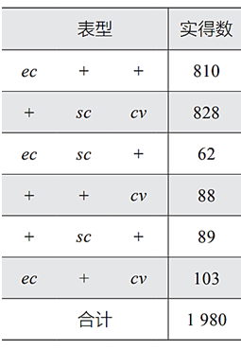
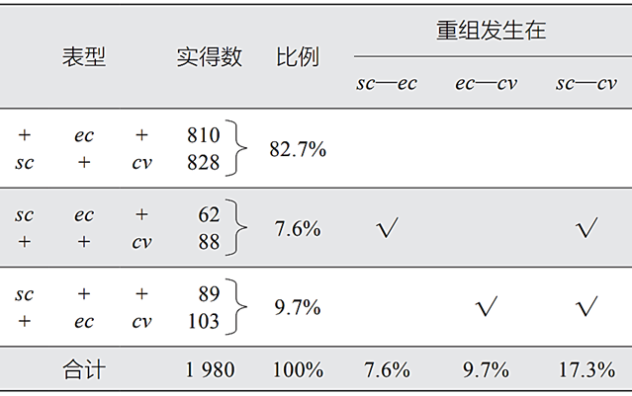
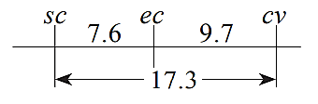
例题1：3 个突变基因是 ec（棘眼）， sc（缺少某些胸部刚毛）和 cv（翅上横脉缺失），都是 X 连锁遗传。把棘眼果蝇与缺胸刚毛、缺横脉果蝇杂交，得到三杂合子；再与三隐性雄蝇测交，得到子代。

Slide 50
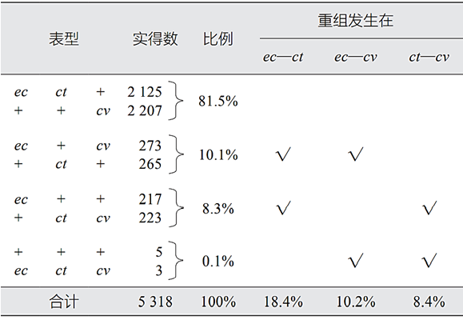
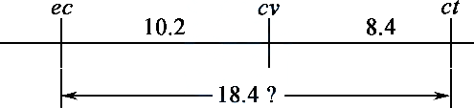
案例2：三基因ec（棘眼），ct（cut，截翅）和 cv（横脉缺失），把棘眼、截翅个体与横脉缺失个体交配，得到三杂合子。三杂合雌蝇与三隐性雄蝇测交

Slide 51
二、干扰
1. 理论双交换值
如果两个基因对间的单交换不影响邻近两个基因对间的单交换， 我们预期双交换的频率就是两个单交换频率的乘积
例：wx-sh-c三点测验中，wx和c基因间理论双交换值应为：
0.184×0.035=0.64%。
Notes:
相邻两个交换是否会发生相互影响呢？

Slide 52
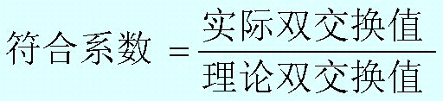
2.干扰或干涉(interference)：
wx和c基因间的实际双交换值为0.09％，低于理论双交换值，这是由于wx-sh间或sh-c间一旦发生一次交换后就会影响另一个区域交换的发生，使双交换的频率下降。这种现象称为干扰或干涉，即一个交换发生后，影响其邻近交换的发生，使实际双交换值不等于理论双交换值。
可用并发率（coincidence）（并发系数、符合系数）来表示干涉的大小
例如前述中： 符合系数=0.09/0.64=0.14
并发率愈大，干涉愈小；并发率=1，表示没有干涉。干涉（I）=1-C
真核生物：C为[0, 1]—正干扰；
某些微生物中C往往大于1，称为负干扰。

Slide 53
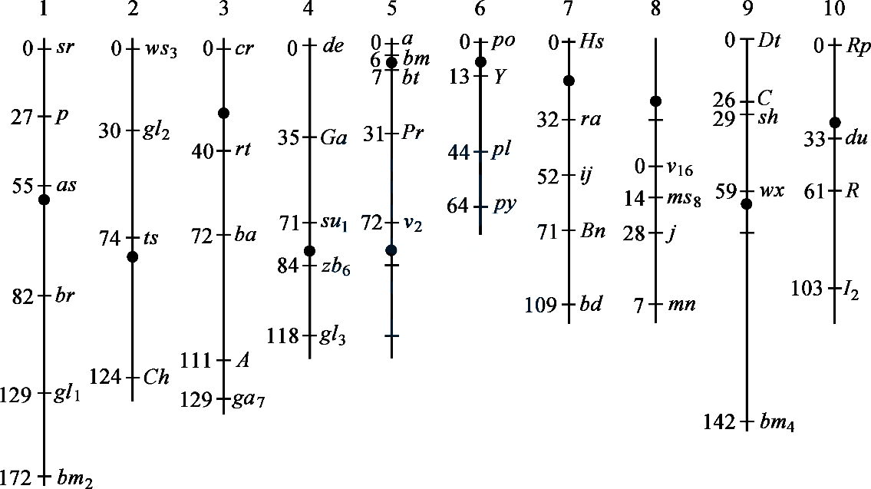
三、连锁遗传图(linkage map)
根据基因在染色体上直线排列的定律，我们可以把每个连锁群画成一个连锁图，或称遗传学图（genetic map）。这种图是大量实验材料的简明总结，是以后实验工作和育种工作的重要参考资料。
要以最先端的基因点当作0，依次向下排列。以后发现新的连锁基因，再补充定出位置。如果新发现的基因位置应在最先端基因的外端，那就应该把0点让给新的基因，其余基因的位置要作相应的变动。
注意：1.重组率在0-50%之间，但是在遗传学图上，可以出现50单位以上的图距（两
基因间发生多次交换的结果），由实验得到的重组率与遗传图上的数值不
一定是一致的。
2.遗传图上数值对应的基因间的重组率只限于临近的基因座位间。
Notes:
两基因间的重组率一定在0-50%之间，而图距可以大于50，因为图距实际上是交换率，包括了双交换等

Slide 54
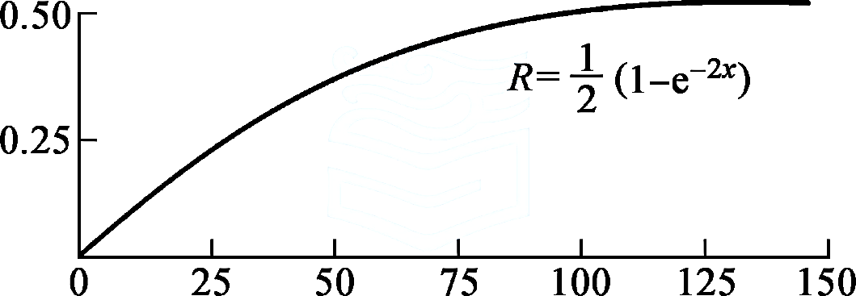
重组值与交换值
重组值(R):不完全连锁的双杂合体产生的重组型配子占总配子数的比率。
交换值:指不完全连锁的两基因间发生交换的频率。
通常又把重组值称为交换值。但严格说，交换值不能等同于重组值，因为等位基因之间偶然会发生多重交换，多重交换的结果不一定形成重组型配子，用重组值代表交换值会造成_______的估计。可用Haldane推导出的作图函数进行校正。
偏低
① 曲线的起始一小段基本上是直线，斜率接近于1，重组率几乎等于图距
② 曲线曲度较大的区域，重组率就不是加性的了。
③ 标记基因间的图距很大时，重组率与图距无关，接近或等于1/2。
纵轴是 R，代表重组率；
横轴是100x，代表图距，x是交换率。
Notes:
x表示交换率，m表示每个减数分裂细胞在某一特定区域发生交换的平均次数。

Slide 55
1、(03年全国联赛)如果两个遗传性状发生重组，说明控制这两个性状的基因有如下的可能关系（多选）
A.独立遗传 B.不完全连锁
C.完全连锁 D.细胞质遗传
2．用果蝇AB/ab♀×Ab/aB♂杂交，已知A/a与B/b间的交换值为10%，则表型为Ab的个体占多大比例？
A.22.5% B.47.5% C.25% D.22.75%
AB
C

Slide 56
3、(06年全国联赛)某种二倍体植物中，A、B和C三个基因位于同一染色体上，连锁图如下：
|——————|————————|—
A B C
A和B的图距为20，B与C的图距为30。现在有一亲本，基因型为：Abc/aBC，如果亲本自交，不考虑干涉的情况下，基因型为abc/abc的子代的比例为
A．12.5% B．7% C．0.49% D．0
C

Slide 57
4．（13年全国联赛）对基因型为AaBbCc的雌果蝇进行基因连锁关系分析，可以采用以下哪些方法： (多选)
A．测交法
B．以ABC／abc雄果蝇与其杂交
C．以ABC／ABC雄果蝇与其杂交
D．以Abc／aBC雄果蝇与其杂交
AB

Slide 58
5．（13年全国联赛）基因型为AaBbCcDd的雌果蝇可产生
16种配子，其类型与比例分别为 (单选)
ABCD：18％ aBCD：18％ Abcd：18％ abcd：18％
ABcd：2％ aBcd：2％ AbCD：2％ abCD：2％
ABCd：4％ aBCd：4％ AbcD：4％ abcD：4％
ABcD：1％ aBcD：1％ AbCd：1％ abCd：1％
则四基因的关系为
A．AB/ab,CD/cd B．A/a,BCD/bcd
C．ABC/abc,D/d D．AC/ac,BD/bd
B

Slide 59
6．（13年联赛）具有如下基因型的雄果蝇A/a,B/b,CDE/cde产生纯隐性配子的概率是
A．1/2 B．1/4 C．1/8 D．不能确定
7、(05年联赛)在一个涉及果蝇三对等位基因的杂交中，基因型为（AaBbCc）的杂种果蝇与一纯合隐性的雄果蝇杂交，得到下列表现型的后代：
根据这一杂交结果，可以得出结论
A. A、B基因连锁，与C基因自由组合
B. A、C基因连锁，与B基因自由组合
C. A、B、C 三个基因不完全连锁，且基因连锁的相对顺序
为A-b-C
D. A、B、C 三个基因不完全连锁，且基因连锁的相对顺序
为b-A-C
C
表现型 | ABC | ABc | aBc | AbC | Abc | abC | Abc | aBc
数目 | 128 | 17 | 36 | 325 | 142 | 13 | 34 | 305
D

Slide 60
(09)8．同源染色体联会后发生的实际双交换，往往不同于理论
双交换的数量。试分析下列选项哪一个正确?
A．若染色体某一区段发生了负干扰时，就意味着这一区段 的实际双交换率低于理论双交换率，但却有双交换发生
B．这一区段未发生双交换时，由于计算公式失效，显示出负干扰值
C．当这一区段发生的双交换率高于理论双交换率时，所获得的并发率大于1
D．这一区段的实际双交换率与理论双交换值相等时，由于计算公式中理论双交换值有系数0.5，所获得的并发率就呈现大于1的数值
C

Slide 61
(09)9．已知a和b相距20个图距单位，从杂交后代测得的重组值为
19％，则两基因间的双交换值为 A．0.5％ B．1％ C．2％ D．4％
(08)10．真实遗传的弗吉尼亚烟草中，三个显性等位基因分别决定
烟草叶子的形态(M)、颜色(C)和大小(S)。卡罗来那烟草三这
三个基因座上都是隐性纯合的。三个基因座位于同一条染色体
上，C在中央，MC的图距为6mu, CS图距为17mu。两种烟草杂交
的F₁代再与卡罗来那烟草回交，回交产生的子代中，三种性状
都和卡罗来那烟草相同的占
A．50% B．39% C．27% D．25％
11．（接上题）回交产生的子代中，三种性状都和弗吉尼亚烟草相
同的占
A．50％ B．39% C．27％ D．25％
12．（接上题）回交产生的子代中，叶子形态与大小与弗吉尼亚烟
草相同，而叶子颜色与卡罗来那烟草相同的所占比例为
A．8% B．3％ C．1％ D 0.5％
A
B
B
D

Slide 62
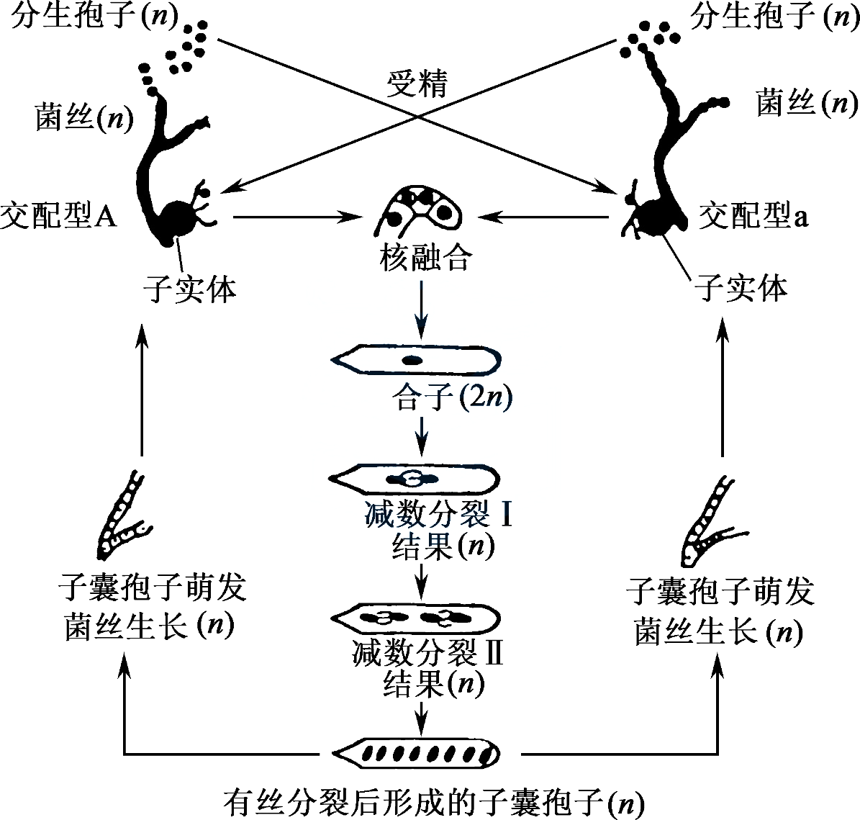
第四节 真菌的连锁分析

Slide 63
粗糙链孢霉作为遗传学实验材料的优点：
1. 一个小囊中的孢子是一次减数分裂的产物，易于分析配子比例。
2.单一减数分裂的4个产物留在一起，称作四分子。对四分子进行遗传学分析，称作四分子分析（tetrad analysis）。
① 这是遗传学分析的好材料，可以简单明了地看出分离比和计算重组率。
② 可以把着丝粒作为一个基因座，计算某一基因与着丝粒的重组率。
③ 子囊中子囊孢子的正确对称性质，证明减数分裂是一个交互过程。
④ 可以检验染色单体的交换有无干涉现象，而且还可用它来进行基因转变（gene conversion）的研究，关于基因转换在以后讨论。
……

Slide 64
一、着丝粒作图
以着丝粒作为一个位点来计算相对于着丝粒的基因位置就称为着丝粒作图。
野生型链孢霉（记为lys⁺或+）与赖氨酸缺陷型（记为lys⁻或-）杂交，得到的8个子囊孢子中，4个黑色（野生型）、4个灰色（为赖氨酸缺陷型，成熟较晚，故为灰色）。根据黑色孢子和灰色孢子在子囊中排列次序，共有6种子囊型。
非交换型：①+ + - -
②- - + +
交换型：③+ - + -
④- + - +
⑤+ - - +
⑥- + + -
第一次分裂分离
第二次分裂分离

Slide 65
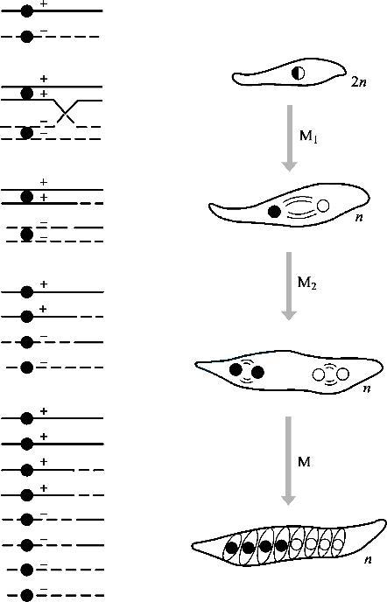
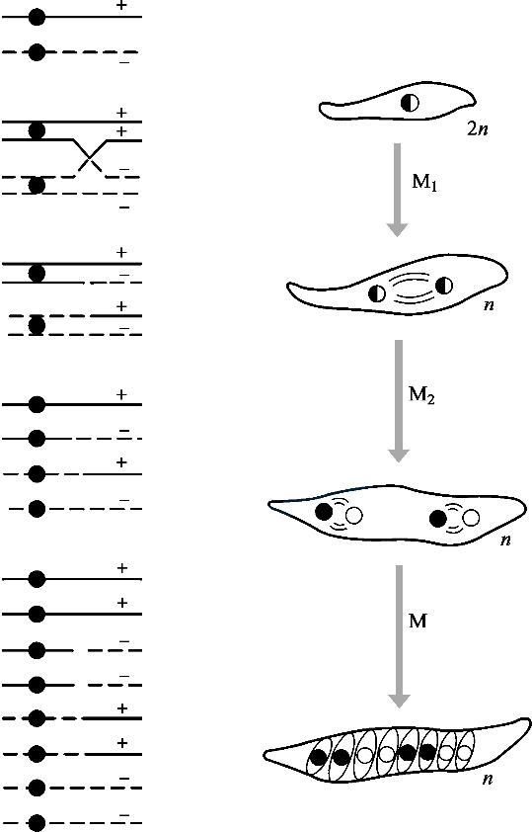
M1分离产生非交换型子囊类型
M2分离产生交换型子囊类型

Slide 66
基因与着丝粒重组率的计算
交换型子囊数×1/2
交换型子囊数+非交换型子囊数
∵交换型子囊中有半数孢子发生重组
∴重组率（R）
×100%
=
例题：一次四分子分析中，发现9个子囊对的lys基因是非交换型，5个是交换型，那么lys与着丝粒间的遗传图距为多少？
5/(9+5)*100%*½=18%
重组率即为18%，遗传图距是18。

Slide 67
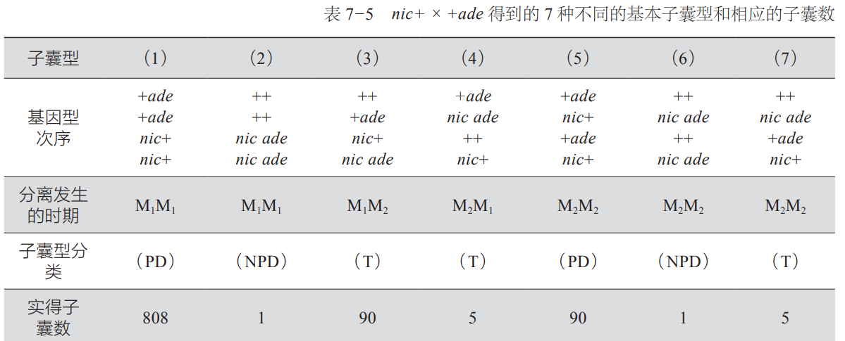
二、粗糙链孢霉的连锁分析
杂交： nic + × + ade
其中 nic是烟酸依赖型，要在培养基中添加烟酸才能生长， ade是腺嘌呤依赖型，要在培养基中添加腺嘌呤才能生长。
一对基因杂交，有6种不同的子囊型，两对基因杂交，有6×6＝36种不同的子囊型；把36种不同的子囊型归纳为7种基本子囊型。

Slide 68
形成四分孢子类型可能有三种：
亲二型（parental ditype，简写PD）：2种基因型，跟亲代一样，如（1）和（5）
非亲二型（noparental ditype，简写NPD）：2种基因型，都跟亲代不一样，是重组型。如（2）和（6）
四型（tetratype，简写T）：4种基因型，2种跟亲代一样，如（3）、（4）、（7）

Slide 69
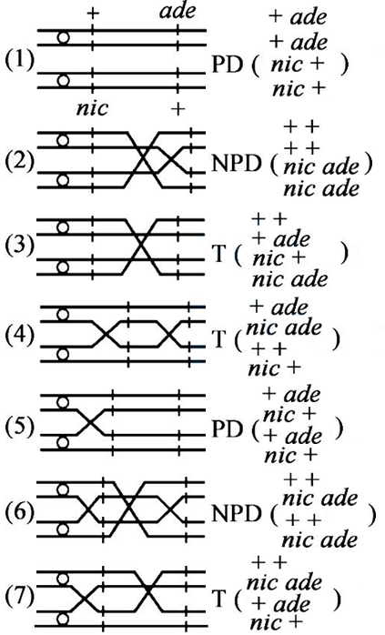
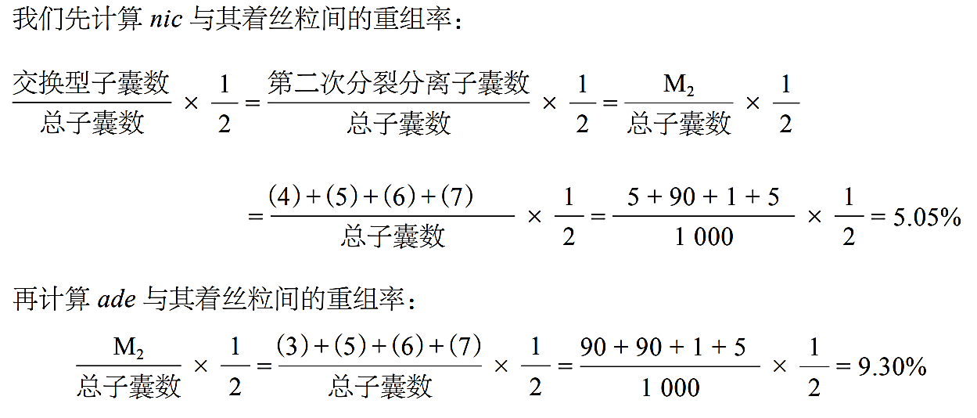
计算nic和着丝粒间的重组率：
计算ade和着丝间的重组率：

Slide 70
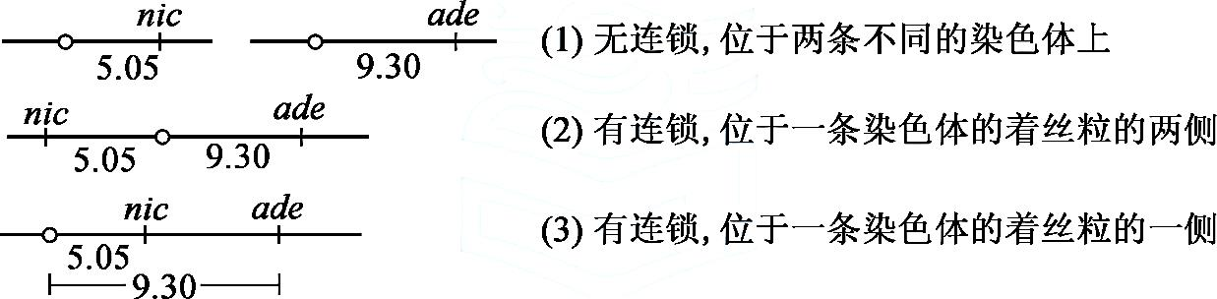
nic和ade之间有三种可能性可以考虑
如何确定？
子代中PD的数量占比80.8%，大于50%，说明两个基因不是自由组合。排除第1种
Notes:
nic和ade在23种情况中的重组率不同，可计算得出！！！！！

Slide 71
（ 2 ）
（ 3 ）
·—nic 间不发生交换而 ·—ade 间发生交换 （M1M2 ）的子囊数是 90/1 000，反之是 5/1 000，两者之比为 18∶1，远远超过两重组率之比 9.30%∶5.05% = 1.84∶1。这表明两个基因与着丝粒的交换不是相互独立的，而是密切相关的。可以排除第2种
·—nic 间发生交换时，大部分时间在·—ade 间也发生交换（101 次中有 96 次），提示同一交换既使 +/nic 在 M2 分离，也使 +/ade 在 M2 分离，这证明是第3种连锁关系，即 nic 与 ade 位于着丝粒的同一侧。

Slide 72
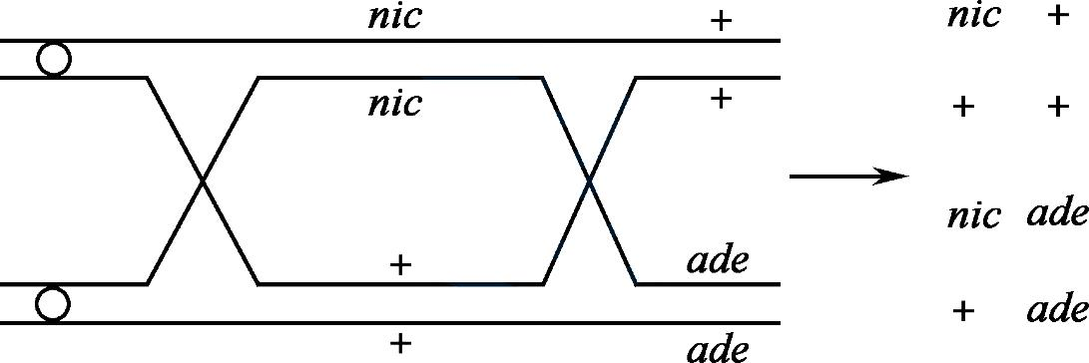
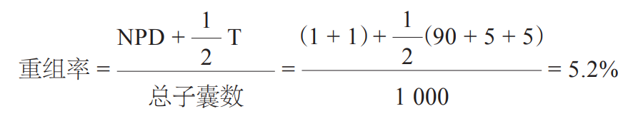
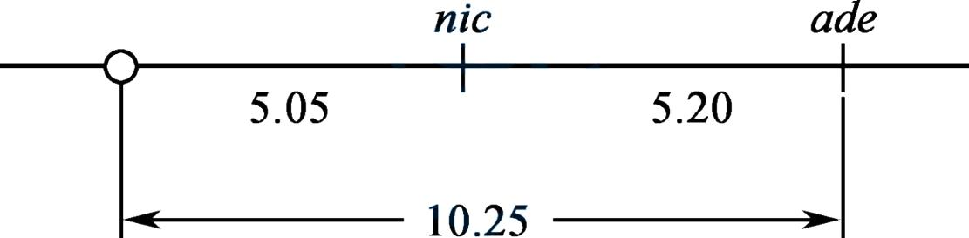
NO！因为存在双交换。
nic—ade之间的重组值=9.30% — 5.05%？
非亲二型（NPD）子囊中，4 个孢子对全部都是重组基因型，而四型（T）子囊中，有一半孢子对是重组基因型，所以nic—ade 间的重组率计算如下：
Notes:
因为存在双交换。例如子囊型（4）对 +/ade 来说是在 M1分 离，但同时考虑 +/nic 时，知道在这些子囊中实际发生了二线双交换。

Slide 73
第五节 连锁分析与人类基因的诊断和定位
利用模式生物介绍了不同基因对之间的连锁关系，以及如何利用连锁分析计算不同基因对之间的遗传距离的方法。对于模式生物研究时，常采用性状标记（如果蝇复眼的颜色，粗糙链孢霉的营养缺陷型）来进行连锁分析，通过人为设计的杂交方案进行杂交，分析后代表型。
对于人类而言，一方面，我们不能采用指定婚配的方法，而且可供追踪的家系的数目和大小也非常有限，另一方面，人类有23对染色体，已知性状标记在基因组中覆盖度极低，很难仅利用它们实现人类的连锁分析。
Notes:
许多分子水平的遗传标记被开发出来，被广泛应用到了人类连锁分析

Slide 74
一、限制性片段长度多肽性 （ restriction fragment length polymorphism， RFLP ）
是第一代分子遗传标记，由限制性内切酶把很大的DNA分子降解成许多长短不同的较小片段，其数目和长度反映了限制性内切酶的切点在DNA分子上的分布，它能作为某DNA或含这种DNA生物所特有的“指纹”，不同个体的等位基因之间碱基代换、重排、插入、缺失等都会引起这种“指纹”的多态性。
对于复杂的真核基因，要检测限制性片段长度多态性必须借助于放射性同位素(通常用³²p)或非放射性物质(如地高辛等)标记的探针,与经限制性内切酶消化的基因组DNA杂交,再通过电泳显示限制性酶切片段的大小来检测不同遗传位点的等位变异(多态性)。

Slide 75
例1：人的RFLP指纹分析
A C B
A为父亲的DNA指纹图谱，B为母亲的DNA指纹图谱，C为子/女可能出现的DNA指纹图谱。图左、右两侧的箭头表示子女DNA指纹图中分别与其父、母的DNA指纹图谱中相对应的分子杂交条带。
F₁
＋

Slide 76
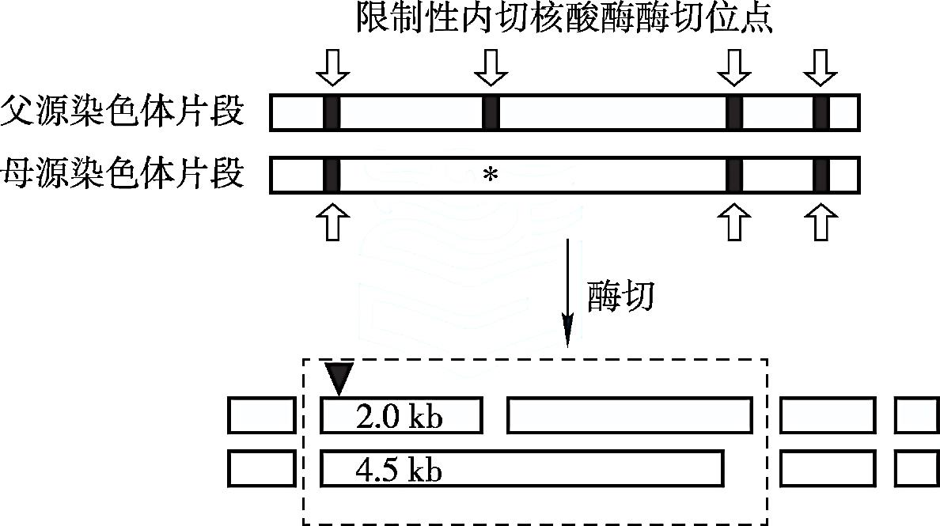
RFLP示意图
▼指示的是探针位置，酶切后通过凝胶电泳和Southern印迹可以鉴定该个体在这个RFLP标记上为 2.0 kb/4.5 kb 的杂合子。
Notes:
在某个体的一条染色体片段上，来自父亲的 DNA序列中存在 4 个特定限制性内切核酸酶酶切位点，
而来自于母亲的 DNA 序列在 * 处与父源DNA 序列有差异，造成了一个酶切位点的丢失。经酶切后得到的 RF数目不同，大小亦不相同（虚线框内）。

Slide 77
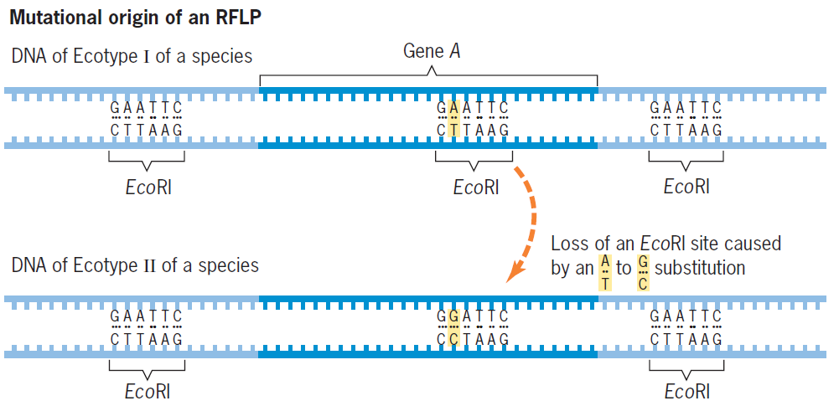
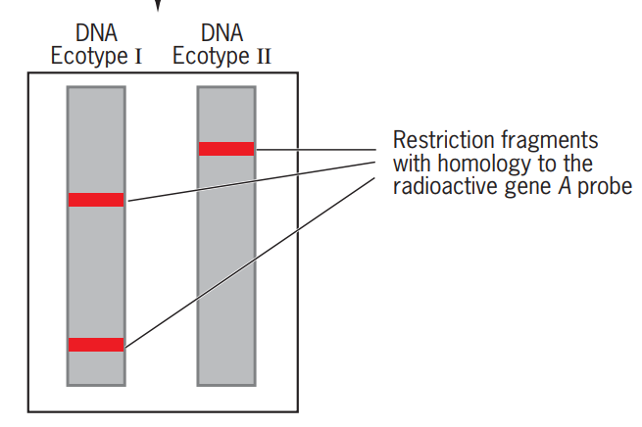
RFLP的形成机制与Southern检测结果示意图
(引自Snustad & Simmons. Principles of Genetics 6th edition. © John Wiley & Sons, Inc. 2014.)

Slide 78
例2：系统发育的RFLP分析
13
5
6
2
8
A B C
A植物的DNA限制性内切酶图谱
13
11
A B C
9
8
6
5
4
2
琼脂糖电泳图谱
系统发育图谱
如果植物A与祖先植物种相比变化很小，假设它发生了两个突变，一个突变是形成植物B的过程中产生了一个9kp和4kp的片段；另一个突变是形成植物C的过程中，一个限制性内切酶位点消失，产生一个11kp的内切酶片段，而5kp和6kp两条带消失。可以根据这些变化列出如右侧的系统发育图。

Slide 79
RFLP是DNA水平的遗传标记，与基因的表达和表型的实现无关， 因此无表型效应，更不受环境条件和发育阶段的影响。
RFLP遵循共显性的遗传方式，可以很容易地区分杂合子和纯合子。
通过成熟的基因型分型技术如 Southern 印迹准确地进行RFLP基因型的鉴定。
非等位的RFLP标记之间互不干扰，可以同时进行多个RFLP的遗传分析。
RFLP来自于人类基因组自身的变异，全基因组中大约有4000多个RFLP，可以较好地覆盖整个基因组。
但由于RFLP只有“能够被限制性内切酶识别和切割”以及“不能够被识别和切割”两种等位基因形式，多态性不足，限制了它在人类基因组精细作图中的应用。

Slide 80
随机扩增多态性DNA （random amplified polymorphic DNA，RAPD ）
RAPD是1990年由Williams等发明的。其方法是用一个随机核苷酸序列（9-10bp）为引物对基因组的DNA进行PCR扩增，产生不连续的DNA产物，再通过凝胶电泳来观察扩增片段的多态性，获得特异分子标记。
RAPD只产生显性标记（即有或没有），所以不能用来鉴定杂合体。RAPD也不能单独的用来对没有基因标记的生物进行遗传图谱分析，因为它所产生的多态性是随机的。
然而RAPD比RFLP有一定的优点：随机引物可在实验室空间进行交换；免去DNA分子杂交；对低拷贝序列同样灵敏；操作自动化，可成为遗传图谱构建的普遍方法。

Slide 81
扩增片段长度多态性 （amplified fragment length polymorphism， AFLP ）
AFLP是RFLP和PCR技术相结合产生的一种新技术。用限制性内切酶消化基因组DNA，由于不同材料的DNA的酶切片段存在差异，用特定引物选择性地扩增基因组限制性酶切片段，再用凝胶电泳分离就可以观察基因组DNA的多态性。该法避免了使用繁杂的DNA杂交技术，同时具有多态性丰富、不受环境影响、无复等位效应、灵敏度高、快速高效等特点。

Slide 82
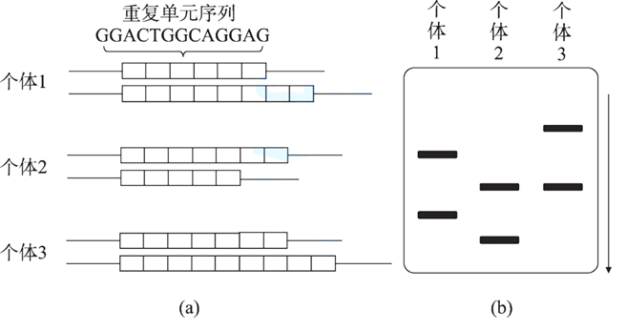
第二代分子遗传标记：简单序列长度多态性
（single sequence length polymorphism， SSLP）
属于串联重复 DNA 序列。他们的单位序列的串联重复次数在人群中存在普遍差异，即不同个体在相同 SSLP 的基因座上往往携带了不同长度的等位基因形式（由于不同重复次数造成），从而形成了遗传多态现象。
人类基因组的遗传作图主要利用了两类 SSLP。第一类是小卫星 DNA（minisatellite DNA），也叫数目变异串联重复（variable number of tandem repeat，VNTR）。另一类 是微卫星 DNA（microsatellite DNA），也叫简单重复序列（simple tandem repeat，STR）。
SSLP 可以通过 PCR 进行检测。
SSLP 及 PCR 检测结果示意图
Notes:
一个假想的 SSLP 位点，方框代表该 SSLP 的基本重复单位， 3个个体分别携带 6/8、5/7 和 7/9 个重复拷贝，互不相同。
(b) 在 SSLP的侧翼序列上（在每个微卫星两端DNA的序列多是相对保守的单拷贝序列）设计引物进行 PCR扩增，产物经电泳分离，可以看到每个个体 PCR 产物的带形互不相同，这是由于该 SSLP 的长度差异造成的。

Slide 83
第二代分子遗传标记：简单序列长度多态性
（single sequence length polymorphism， SSLP）
属于串联重复 DNA 序列。他们的单位序列的串联重复次数在人群中存在普遍差异，即不同个体在相同 SSLP 的基因座上往往携带了不同长度的等位基因形式（由于不同重复次数造成），从而形成了遗传多态现象。
与RFLP一样，SSLP的多态性也体现在DNA序列的长度上，SSLP相比RFLP的优点有？
1.SSLP在基因组的分布范围和密度都更大
2.有不同重复次数的多种等位基因形式，比RFLP的二态性好
（两种SSLP中STR的使用更广泛，因为分布更广，密度更高，序列更短，检测更方便）

Slide 84
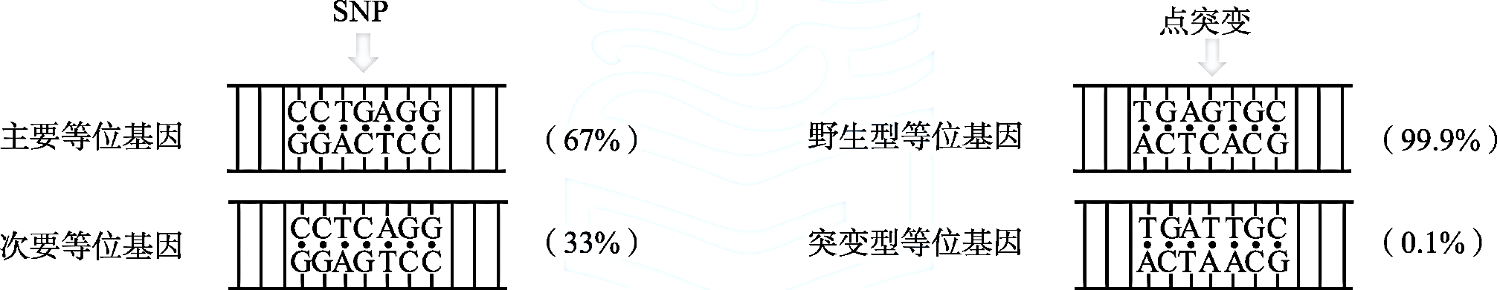
第三代分子遗传标记：单核苷酸多态
（single nucleotide polymorphism, SNP）
指的是由单个核苷酸变异所引起的 DNA 序列的多态性。人类基因组中平均每1200个核苷酸中就有一个SNP。
人群常见遗传差异SNP与点突变的对比
SNP一般只有两种不同的碱基组成，频率高的被称为主要等位基因，频率低的被称为次要等位基因。
出现频率低于1%，且会导致疾病 / 性状产生的等位基因被称为突变型等位基因，频率接近 100% 的被称为野生型等位基因。
Notes:
序列右侧的括号中给出了假想的等位基因频率

Slide 85

SNP的数量和分布远超SSLP和RFLP，它是当下使用最广泛的分子遗传标记。SNP和RFLP、SSLP不同，它不再是DNA片段的长度变化，而是直接以序列变异作为标记。因此，常用的SNP检测方法是分子杂交技术。
尽管SNP通常也是二态的，即一个SNP在人群中通常有两种核苷酸类型，但由于SNP数量多，可以通过单倍型组合增加多态性。此外，芯片杂交技术的成熟促进了SNP自动化批量检测和快速数据分析。
单条染色体上连续多个SNP构成的单倍型在人群中呈现出良好的多态性
Notes:
利用SNP遗传标记，科学家们不仅有了更精细的遗传图谱，更在肿瘤、衰老、 糖尿病等复杂疾病的易感基因筛选中取得了一系列的成果。
理论上，SNP可在核苷酸水平上把序列图、物理图与遗传图有机地整合、统一起来。

Slide 86
二、基因连锁与基因诊断
基因诊断：指的是利用分子生物学技术从DNA水平检测人类遗传性疾病 的基因缺陷，又称DNA分析法。
基因诊断包括直接诊断和间接诊断。
直接诊断：是直接分析致病基因是否存在异常，确定致病基因的缺陷性质，但是需要已知的遗传机制，致病基因的详细序列信息。
间接诊断：可以在不知道致病基因序列的前提下，利用与疾病基因紧密连锁的遗传标记进行基因诊断。（如果已知某遗传标记与致病基因紧密连锁，那么即使不检测该致病基因的序列，也能正确进行基因突变的诊断。）

Slide 87

案例1：β 地中海贫血是一种遗传性溶血性贫血症。有一孕妇以前生育过β地中海贫血儿子，该患儿于生后一年死亡，她现在又怀孕，要求对她的胎儿进行产前诊断。连锁分析显示3.7 kb的RF条带与突变 β°珠蛋白基因连锁，而4.4 kb的RF条带和正常β珠蛋白基因连锁。胎儿仅有 3.7 kb的RF带，仍然是贫血患儿。
Notes:
β，正常β-珠蛋白基因；β°，异常β-珠蛋白基因（有缺失）；Pst，PstⅠ 酶切位点。
由于患者的β-珠蛋白基因内部发生了大段缺失，所以珠蛋白基因两侧的PstⅠ位点酶切后形成了大小不同的片段。

Slide 88

案例2：苯丙酮尿症是由于苯丙氨酸羟化酶基因（PH）异常引起的。可以利用PH基因所在染色体邻近座位上的RFLP对PH基因进行基因诊断
苯丙酮尿症的基因诊断
（a）PH 基因及其侧翼区域的结构示意图。Msp，Msp Ⅰ 酶切位点。（b）家系图：每个成员的 RF 大小已标出。（c） Southern印迹结果。
Notes:
结果显示在母方，突变基因与 23 kb DNA 相连锁，而正常基因与 19 kb DNA 相连锁。而未出生的胎儿的RF类型为23/19，因此至少携带一个来自母亲的正常基因（与19 kb连锁）
通过出生前基因诊断，建议孕妇继续妊娠，因为生下来的孩子的表型是正常的。

Slide 89
三、家系分析法
家系的连锁分析首先要从群体中选择适合的家系，要求被挑选家系中双亲之一或两个为双杂合体，并且注意双杂合体家系要随机抽样，避免产生偏倚。
同时必须剔除下列几种家系：
（1）双亲性状不能在子代中得到分离的，如GgTt╳GGTT；
（2）家庭中仅有一个子代的；
（3）亲本之一的基因型不明或死亡的。

Slide 90
三代的系谱
在三代系谱中较容易确定子代是否发生基因重组，可直接计算重组值。
例：如图，
设黑色表示患一种显性的肌强直功能不全(mytonic dystrophy)；
性状标志为唾液分泌类型，由Se和se一对等位基因所控制， Se为显性基因。
肌强直功能不全和唾液分泌类型发生分离的家庭

Slide 91
I-1个体患有肌强直功能不全症并伴有唾液分泌型的特性；I-2不患此病并为非分泌型。其生育的女儿（II-1）也为肌强直功能不全症并伴有唾液分泌型，所以她（II-1）的疾病和分泌型性状的两个基因来自父亲，说明疾病基因和Se基因在一条染色体上，她的基因型为GSe/gse，为相引相的双杂合体。
第三代的性状开始分离，有的为分泌型伴疾病，有的不伴病。
在第三代六个子代中，III-1个体为健康者并为分泌型，说明原来疾病基因和Se基因连锁的染色体与其同源染色体间发生了交换，因此该个体为重组体。
III-2 -III-6均为非重组体。
因此重组率为：1/6。

Slide 92
四、优势对数计分法（做一定了解）
五、克隆定位（做一定了解）

